Slide 1
Анализ эффективности пилотных спецпредложений и оценка конверсии каналов коммуникации
Ключевые выводы:
Канал PUSH демонстрирует максимальную конверсию в активацию (44,6%)
SMS показывает лучший CTR (55,5%), но конверсия в активацию ниже PUSH
EMAIL показывает конверсию на уровне контрольной группы
Тип предложения (бонус, кэшбек, скидка) почти не влияет на результат
Рекомендации:
Увеличить долю PUSH-уведомлений
Использовать SMS для массового охвата
Лучше тестировать каналы и контент, а не типы предложений
Пересмотреть стратегию развития EMAIL-коммуникаций

Slide 2
В канале EMAIL в течение исследования самая высокая разница между этапами прочтения и активации
Выводы:
EMAIL имеет самый высокий объем отправленных сообщений - 314, однако конверсия из прочтения составляет 19,6% (отношение числа активаций к прочтению)
PUSH - второй канал по объему отправленных. Демонстрирует оптимальный баланс: 154 прочитанных, 129 активаций, 83,8% конверсия из прочтения
SMS: 156 прочитанных, 85 активаций, 54.5% конверсия из прочтения
CG - контрольная группа, демонстрирующая базовую активность. Конверсия из отправления – 8,4%, это естественный уровень без коммуникации

Slide 3
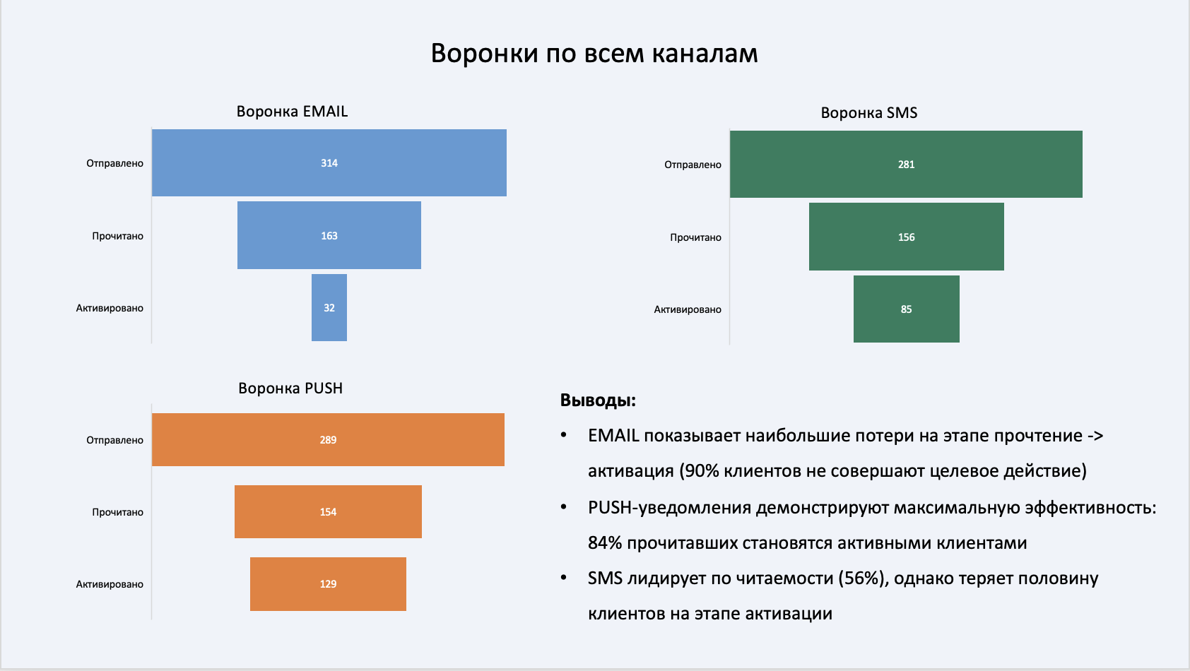
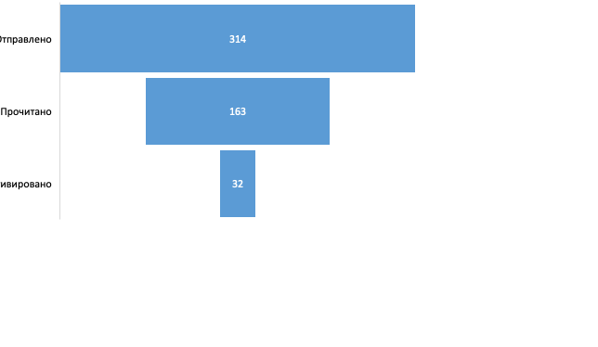
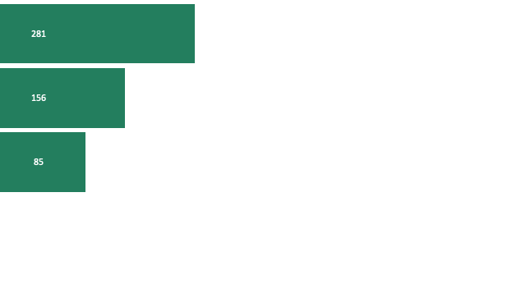
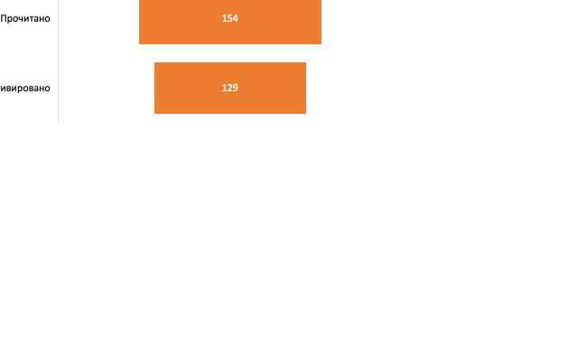
Воронки по всем каналам
Выводы:
EMAIL показывает наибольшие потери на этапе прочтение -> активация (90% клиентов не совершают целевое действие)
PUSH-уведомления демонстрируют максимальную эффективность: 84% прочитавших становятся активными клиентами
SMS лидирует по читаемости (56%), однако теряет половину клиентов на этапе активации

Slide 4
Тип предложения (бонус, кэшбек, скидка) почти не влияет на конверсию, важнее канал коммуникации
Выводы:
Разница между типа предложений статистически незначима – 2-3%
EMAIL показывает конверсию на уровне контрольной группы - кампания не работает
Предложения Бонус полученные по каналу PUSH имеют наибольшую конверсию

Slide 5
Типы предложения демонстрирую равную эффективность
Выводы:
Разброс конверсии всего 2,3% (от 24,3% до 26,6%)
Кэшбек - лидер по эффективности
Скидка имеет наибольший охват (345 отправлений), но демонстрирует низшую конверсию
Бонус имеет наименьший объем и средний показатель конверсии (25,8%)

Slide 6
PUSH – лидирует по числу активных после коммуникации пользователей
Выводы:
Конверсия в активацию между каналами имеет более выраженную по сравнению с метрикой чтения.
Конверсия в активацию: PUSH (44.6%) > SMS (30.2%) > EMAIL (10.2%)
Процент чтения в трех каналах почти равен, значит, каналы доставки работают с одинаковой эффективностью.
PUSH – лидирует по числу активных после коммуникации пользователей
SMS лидирует по читаемости – 55,5%, однако PUSH лучше конвертирует в целевое действие - 44.6%
% чтения = прочитано / отправлено
% активации = активация / отправлено

Slide 7
Группа CG имеет метрику активности - 8,4%. Клиенты, не читавшие сообщение, становятся активными из-за внешних факторов
Эффект маркетинговой кампании:
PUSH: 44.6% - 8.4% = 36.2% чистого эффекта
SMS: 30.2% - 8.4% = 21.8% чистого эффекта
EMAIL: 10.2% - 8.4% = 1.8% чистого эффекта
Разница с контрольной группой = конверсия канала – конверсия CG

